Slide 1
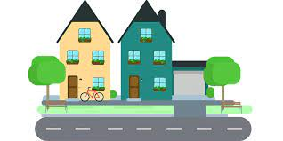
Wonen

Slide 2
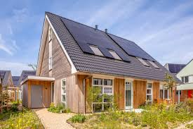
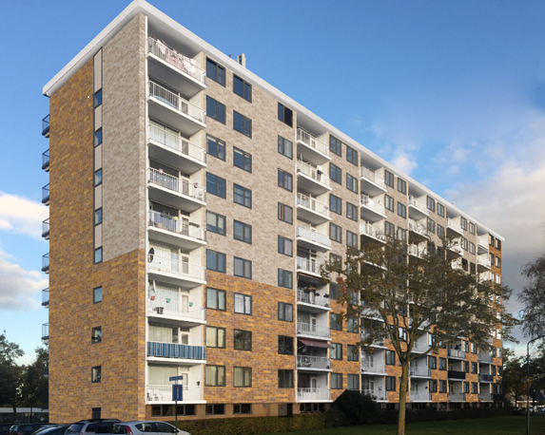
De woning = het huis
Een woning is:
Een huis
Een flat
Een appartement

Slide 3
Zinnen over wonen
Ik zoek een woning
Hij zoekt een woning
Wij zoeken een woning
Waar woon jij?
Ik woon in Staphorst. Ik woon in de Hoofdstraat.
Ik wacht op een woning.
Ik kan geen woning vinden

Slide 4
De schoorsteen

Slide 5
De voordeur

Slide 6
De schuur
De fiets staat in de schuur
De schuur staat in de tuin

Slide 7
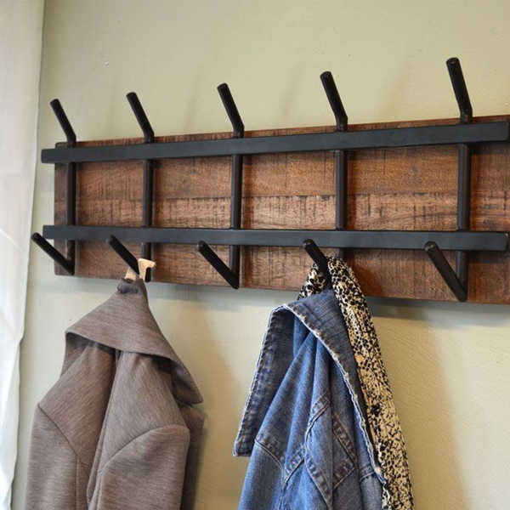
De hal = de gang
De kapstok

Slide 8
De woonkamer

Slide 9
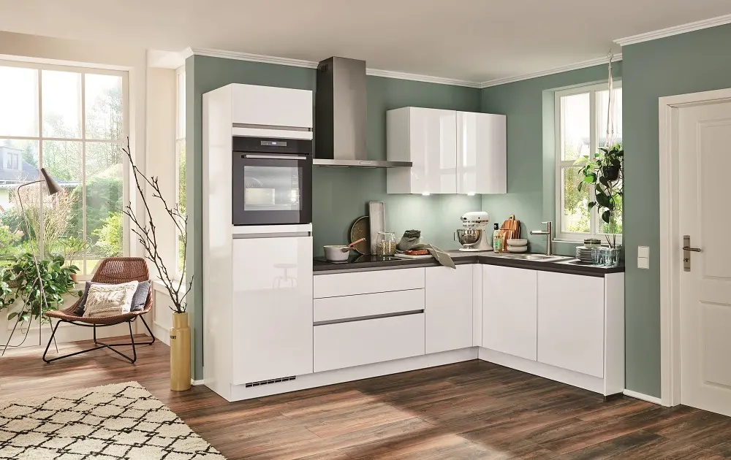
De keuken

Slide 10
De afzuigkap
De magnetron
Het aanrecht

Slide 11
De slaapkamer

Slide 12
De overloop

Slide 13
De badkamer

Slide 14
De zolder

Slide 15
De verdieping =
de etage
De begane grond

Slide 16
De kelder

Slide 17
Praat in tweetallen: welke woorden ken je?

Slide 18
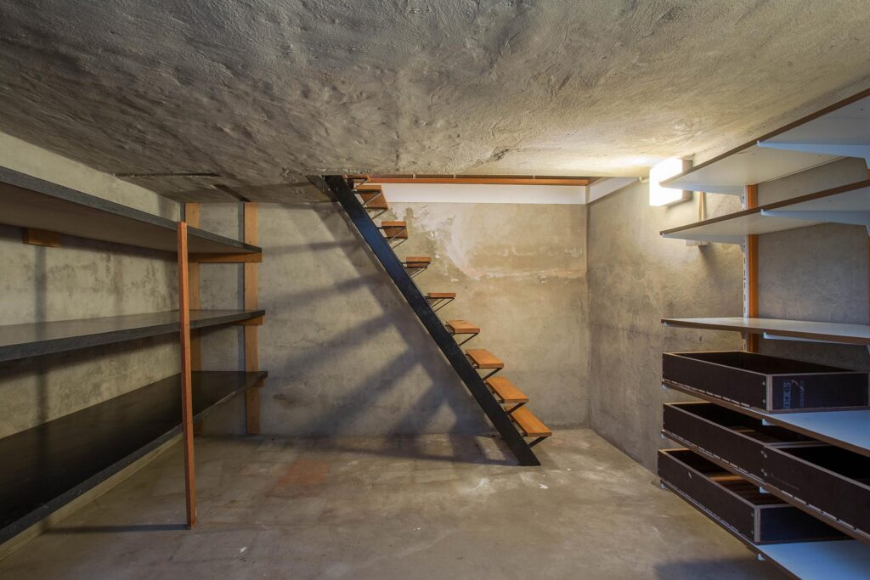
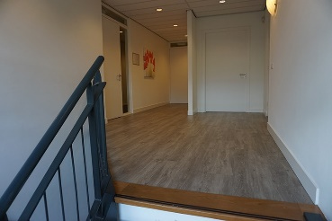
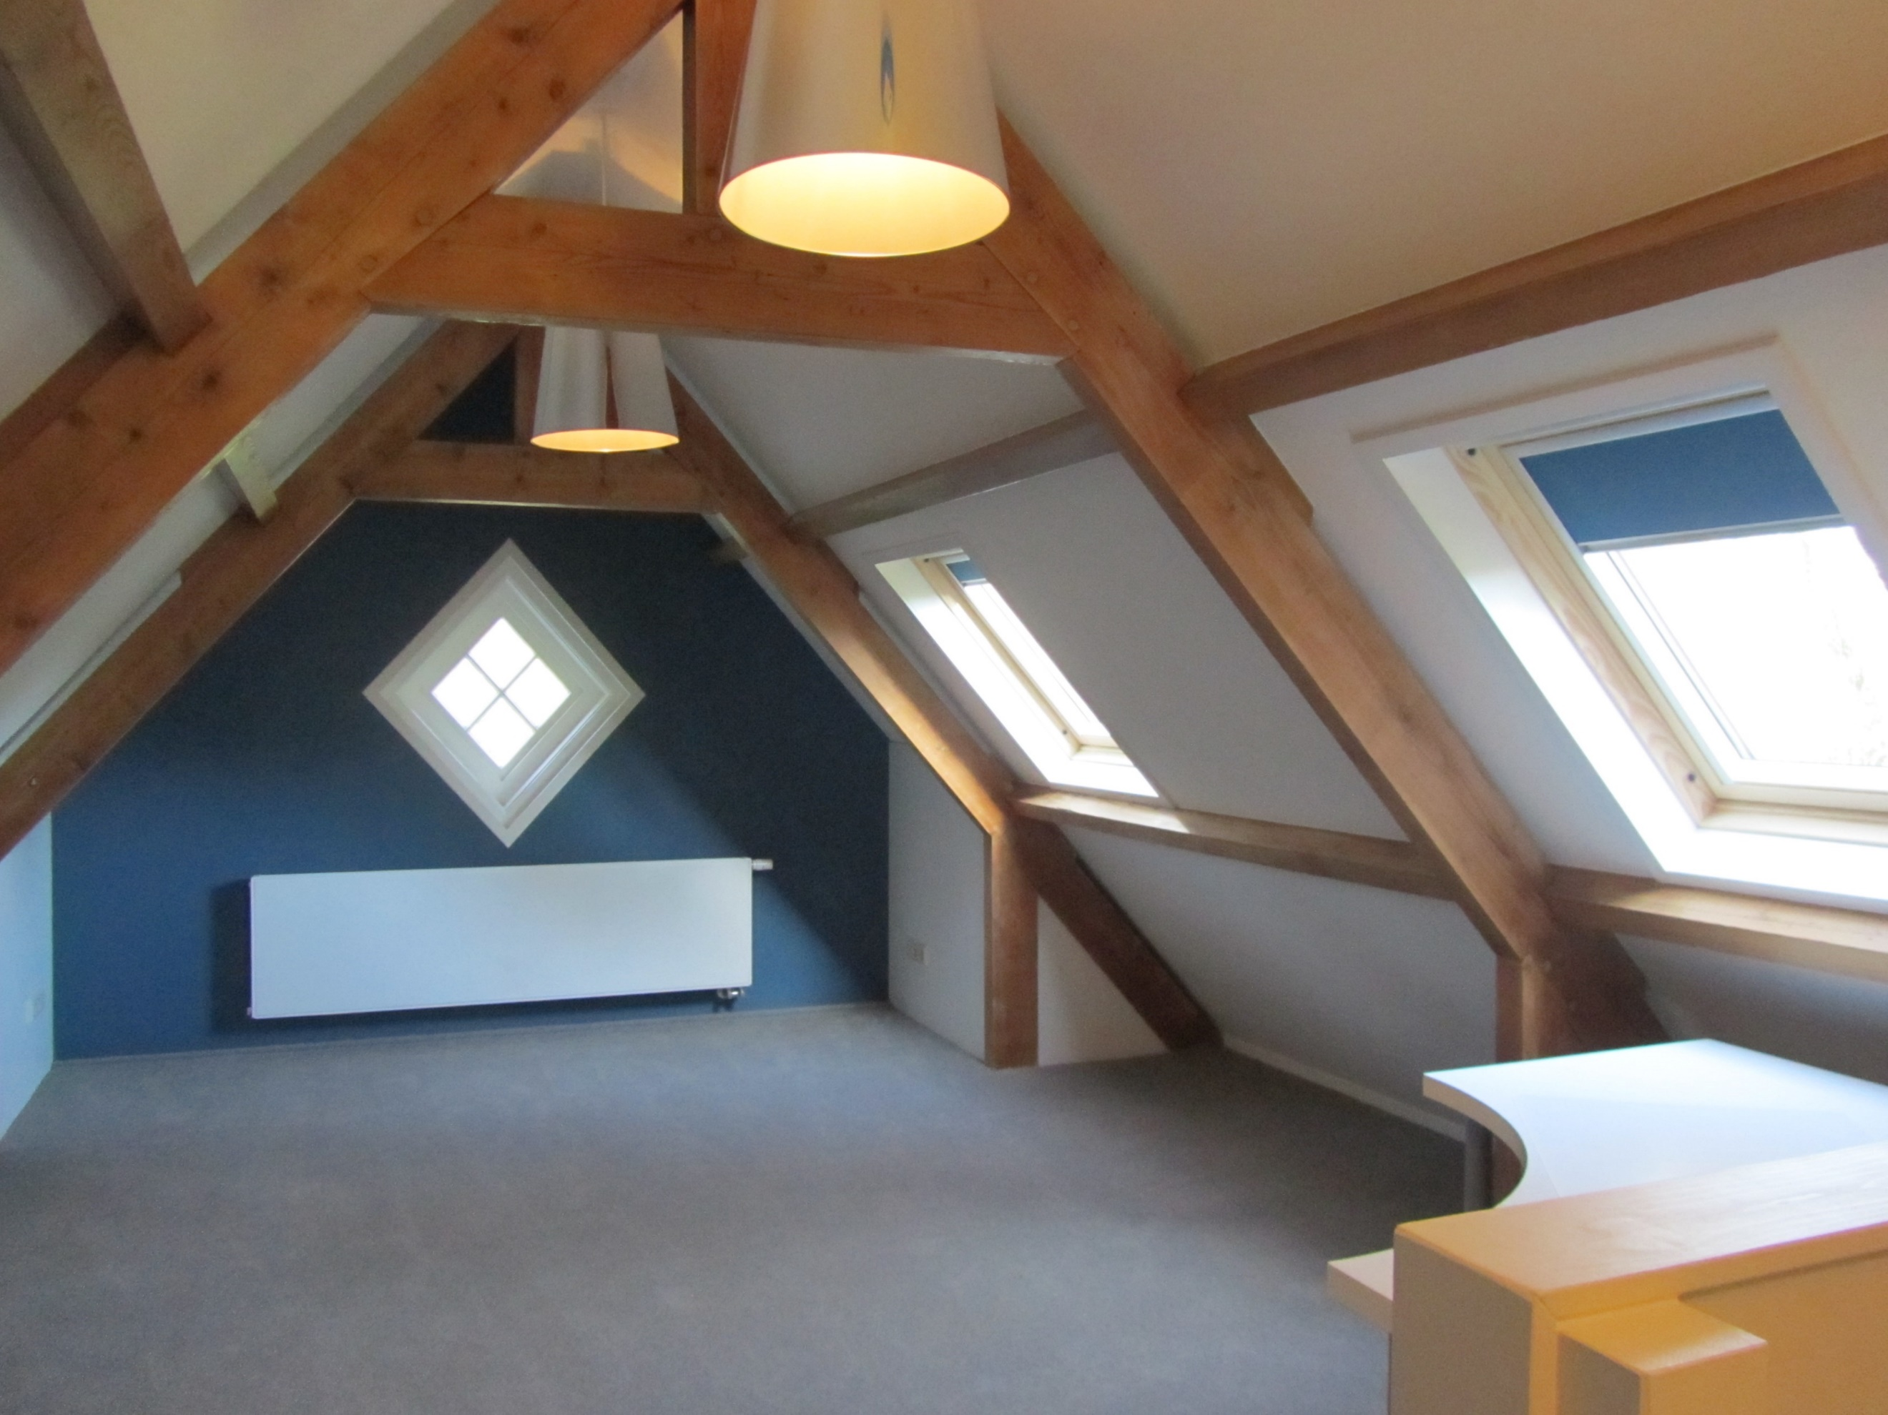
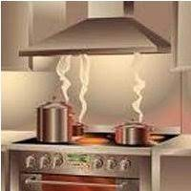
Kijk goed naar de plaatjes

Slide 19
Welk plaatje van de vorige dia is weg?

Slide 20
Galgje
Kopieer deze link in je browser. Nu kun je galgje spelen!
https://basisonderwijs.online/digibordtools/galgje/index.html

